Slide 1
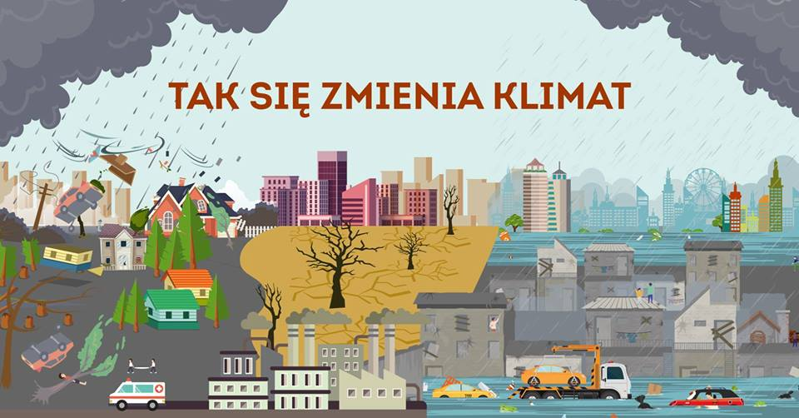
Rozwiązania które należy zastosować aby zmniejszyć skutki zmian klimatu

Slide 2
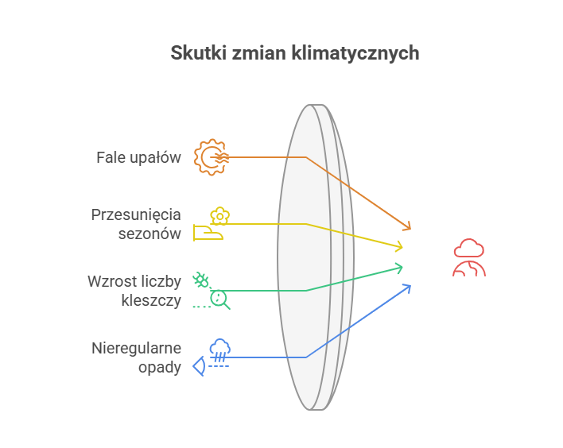
Rozwiązania techniczne
1. Transformacja energetyczna
Podstawą jest odejście od paliw kopalnych na rzecz odnawialnych źródeł energii:
energia słoneczna i wiatrowa (farmy fotowoltaiczne, turbiny wiatrowe)
rozwój magazynowania energii (baterie, wodór)
inteligentne sieci energetyczne (smart grids), które optymalizują zużycie energii
2. Efektywność energetyczna
Zmniejszenie zużycia energii bez utraty komfortu:
termomodernizacja budynków (izolacja, nowoczesne okna)
energooszczędne urządzenia i oświetlenie LED
systemy zarządzania energią w budynkach
3. Zrównoważony transport
rozwój pojazdów elektrycznych i infrastruktury ładowania
transport publiczny niskoemisyjny (tramwaje, metro, autobusy elektryczne)
promowanie transportu rowerowego i pieszego

Slide 3
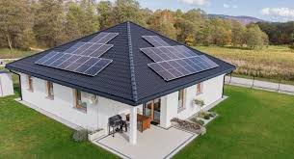
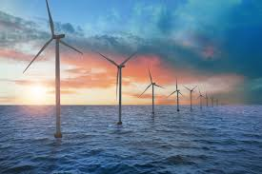
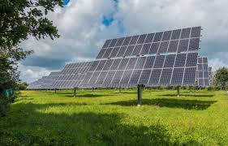
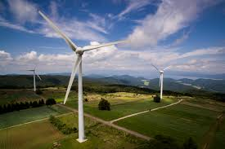
Transformacja energetyczna
Energia słoneczna
Energia
wiatrowa

Slide 4
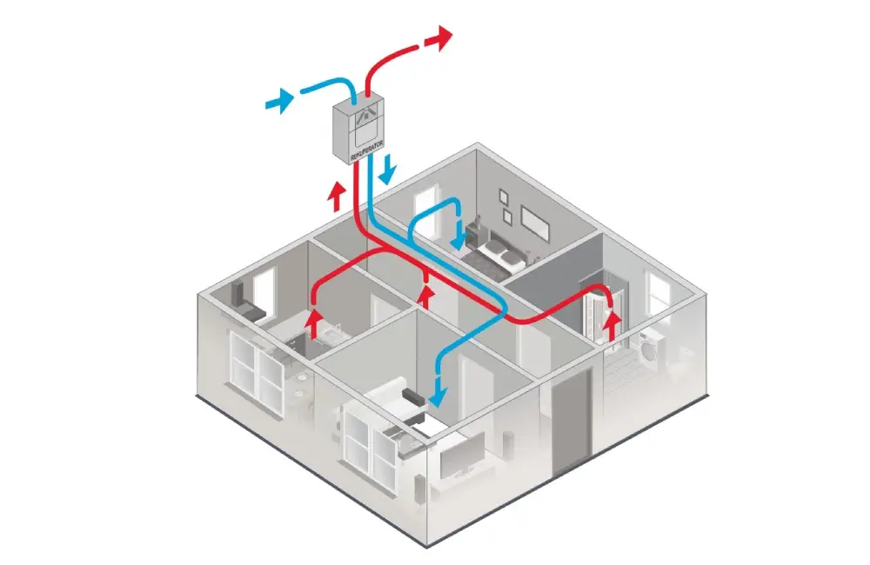
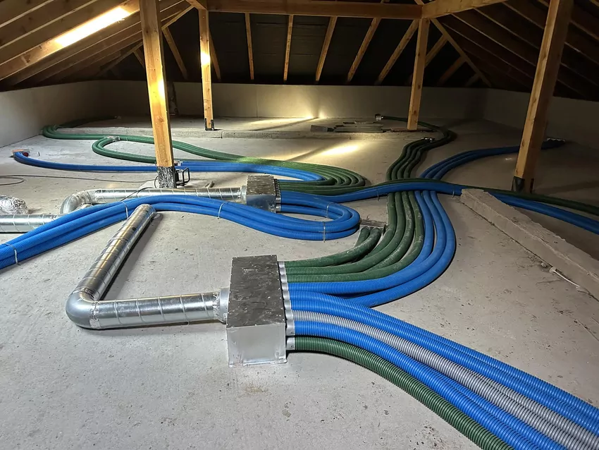
Rekuperacja
Rekuperacja to inteligentny system wymiany powietrza, w którym świeże i czyste powietrze trafia do pomieszczeń, a zużyte jest odprowadzane na zewnątrz. Proces ten odbywa się w sposób kontrolowany dzięki centrali wentylacyjnej – rekuperatorowi, który dodatkowo odzyskuje energię cieplną z powietrza usuwanego z domu.

Slide 5
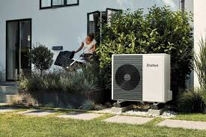
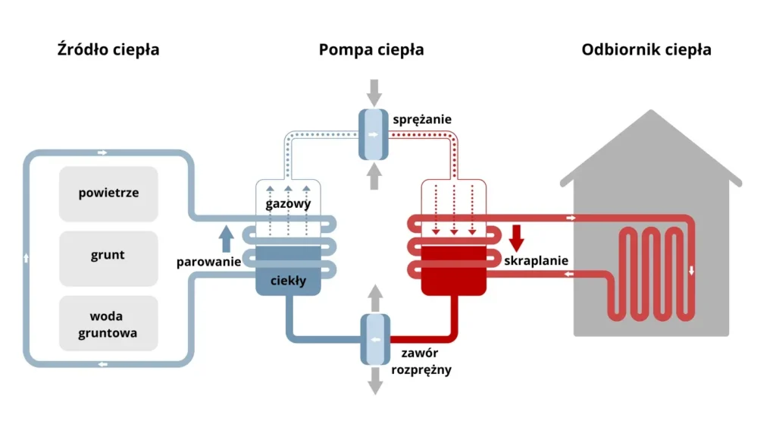
Pompy ciepła
Pompa ciepła to ekologiczne i efektywne urządzenie grzewcze, które pobiera energię odnawialną z otoczenia (powietrza, gruntu lub wody) i przetwarza ją na ciepło do ogrzewania domu oraz wody użytkowej. Działa dzięki zasilaniu elektrycznemu, przenosząc ciepło z dolnego źródła o niższej temperaturze do górnego źródła (instalacji grzewczej) o wyższej temperaturze.

Slide 6

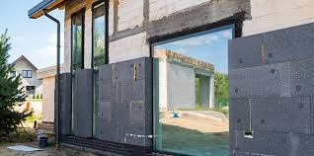
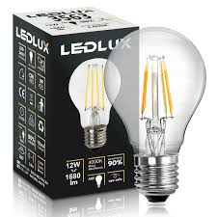
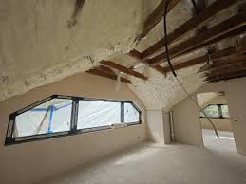
Efektywność energetyczna
Żarówki LED
termomodernizacja budynków

Slide 7
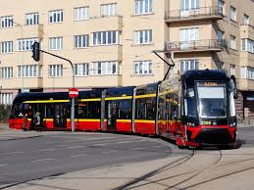
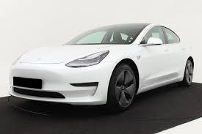
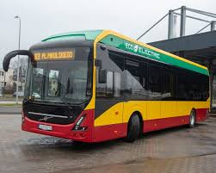
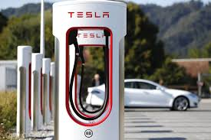
Zrównoważony transport
transport publiczny niskoemisyjny
rozwój pojazdów elektrycznych

Slide 8
ROZWIĄZANIA ORGANIZACYJNE
Rozwiązania organizacyjne ograniczające skutki zmian klimatu polegają na wprowadzaniu odpowiednich przepisów, zarządzaniu zasobami oraz kształtowaniu zachowań społecznych. Państwa tworzą regulacje ograniczające emisje i wspierają działania proekologiczne poprzez podatki, dotacje i normy energetyczne. Firmy wdrażają strategie środowiskowe, monitorują emisje i efektywniej wykorzystują energię oraz surowce.
Duże znaczenie ma także organizacja transportu i przestrzeni miejskiej, np. rozwój komunikacji publicznej czy stref niskoemisyjnych. Istotna jest edukacja społeczeństwa oraz współpraca międzynarodowa, czego przykładem jest Porozumienie paryskie. Uzupełnieniem są działania adaptacyjne, takie jak systemy reagowania na ekstremalne zjawiska pogodowe.

Slide 9
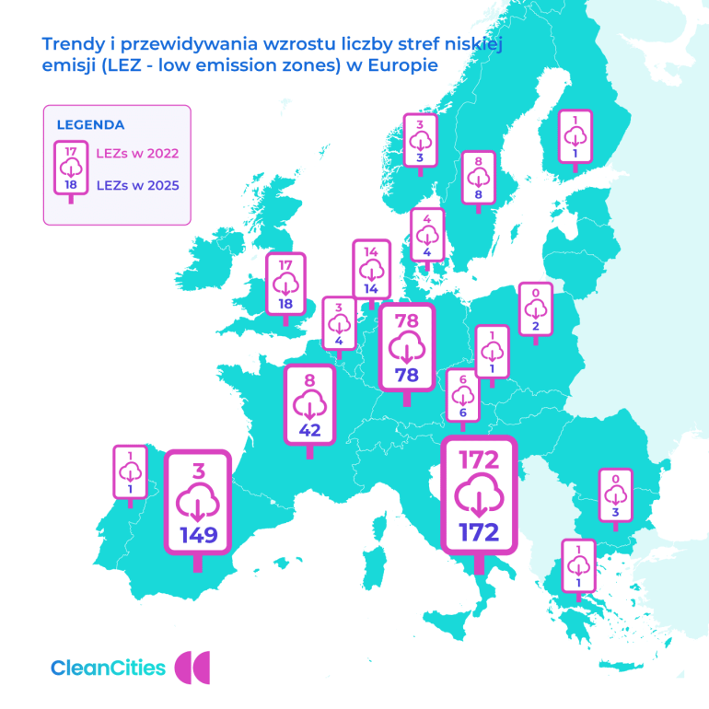
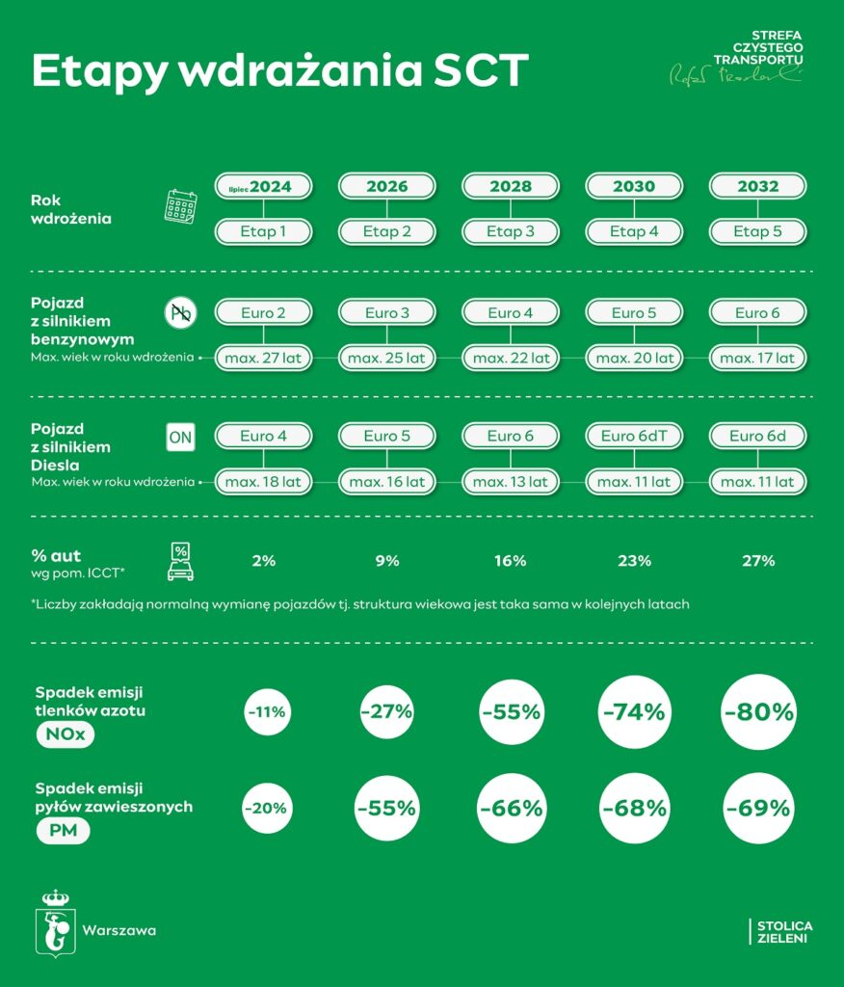

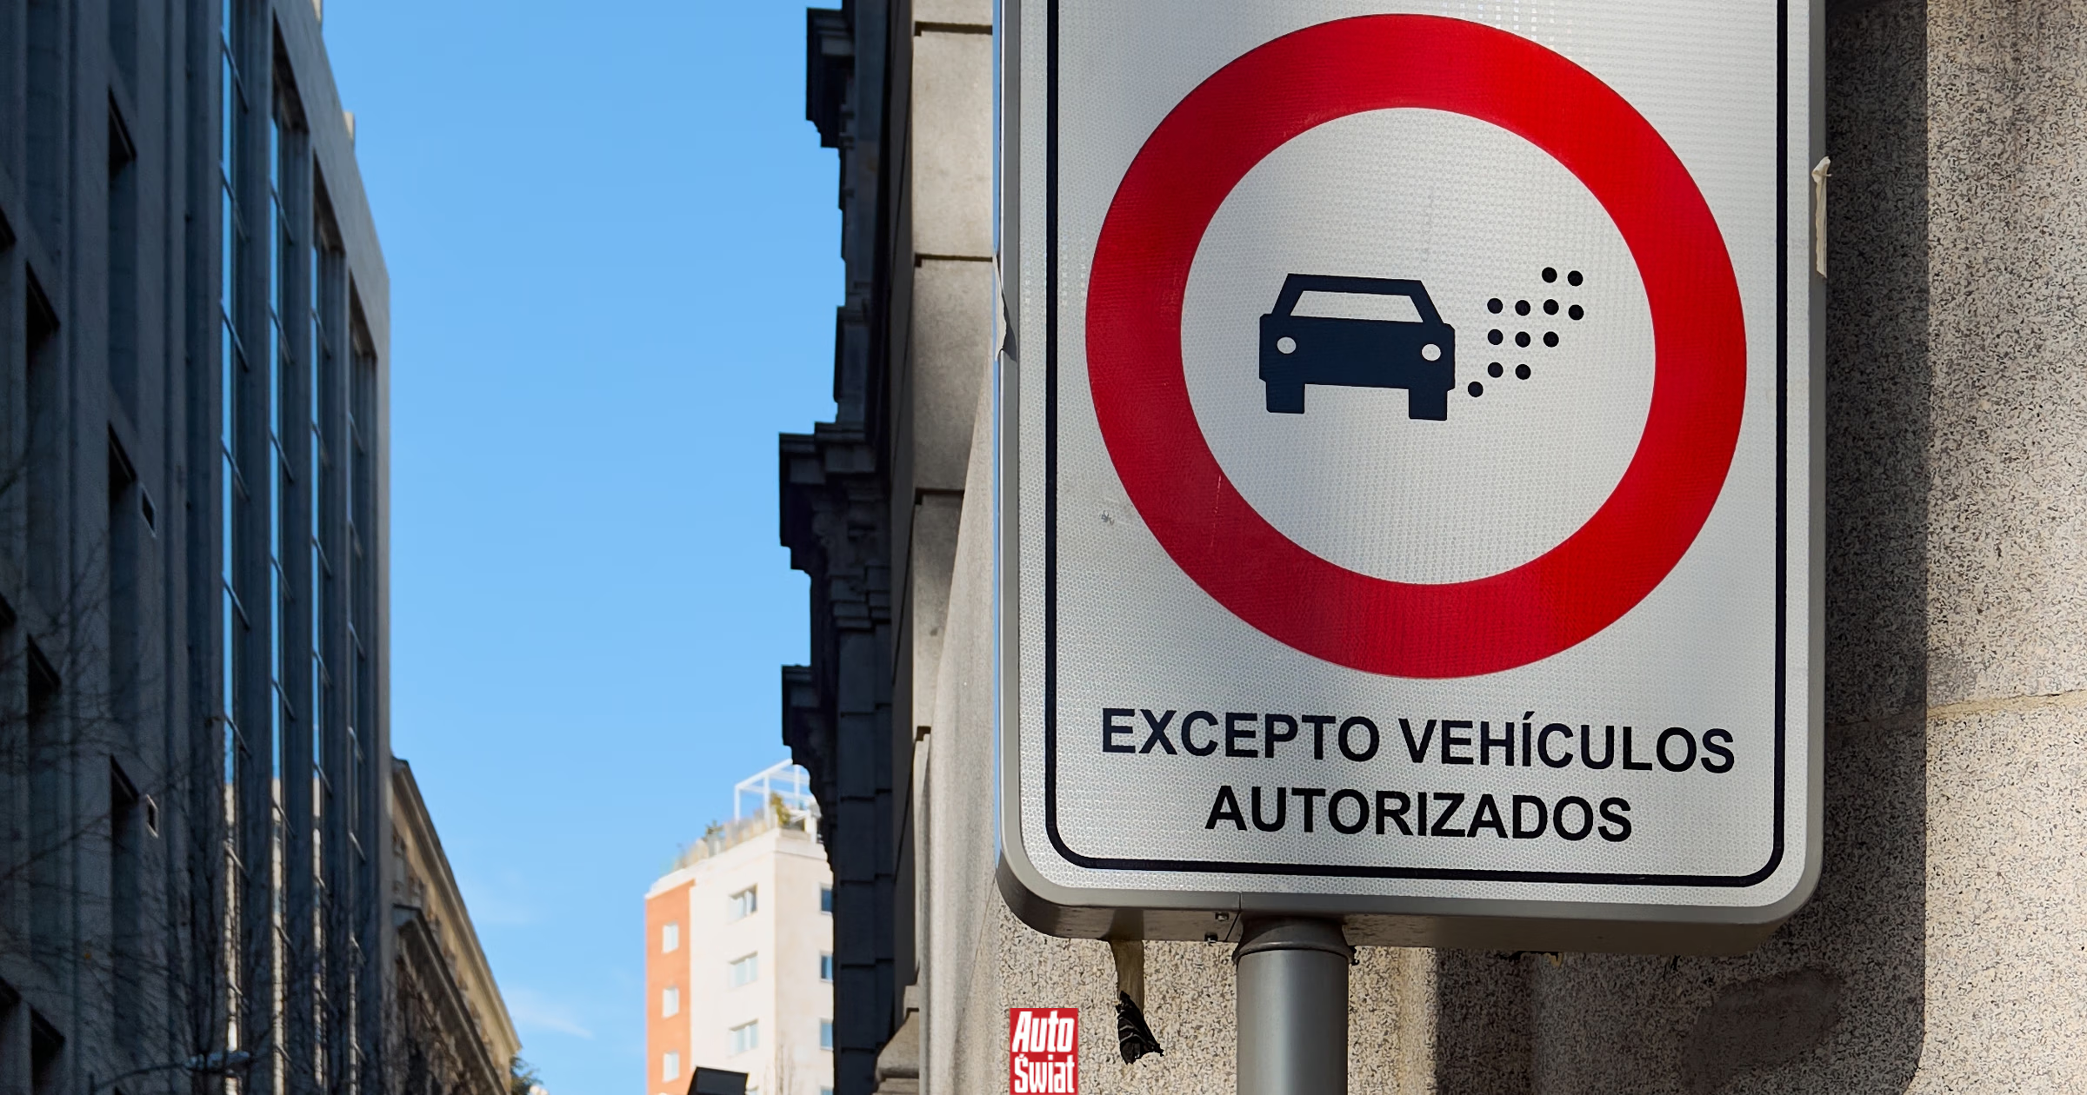
STREFY CZYSTEGO TRANSPORTU

Slide 10

Dotacje
Program FEnIKS (Fundusze Europejskie na Infrastrukturę, Klimat, Środowisko): To główne źródło finansowania. Wspiera projekty redukcji emisji gazów cieplarnianych, gospodarkę niskoemisyjną oraz inwestycje w ochronę przed skutkami zmian klimatu.
Czyste Powietrze: Dotacje na wymianę pieców i termomodernizację domów jednorodzinnych, obejmujące również nowoczesne źródła ciepła. Można uzyskać do 100% dofinansowania w najwyższym progu (dla osób o niskich dochodach spełniających warunki intensywności energii).
Moje Ciepło (2026): Dofinansowanie do 30% lub 45% (do 21 000 zł) na pompy ciepła w nowych domach jednorodzinnych.
Adaptacja miast i terenów wiejskich: Dofinansowanie do 70-85% na retencję, ochronę przed suszą/powodzią oraz rozszczelnianie powierzchni (np. w ramach programów dla Polski Wschodniej).
Ulga termomodernizacyjna (2026): Możliwość odliczenia do 53 000 zł w PIT na ocieplenie domu i wymianę źródła ciepła.

Slide 11


Polityka Unijna
Kluczowe założenia i informacje:
Cel długoterminowy: Ograniczenie wzrostu temperatury do poziomu znacznie poniżej 2º (docelowo 1,5º)co ma zapobiec katastrofalnym skutkom zmian klimatu.
Neutralność klimatyczna: Porozumienie dąży do osiągnięcia równowagi między emisjami a pochłanianiem gazów cieplarnianych w drugiej połowie XXI wieku.
Mechanizm zobowiązań (NDC): Kraje przedstawiają krajowe plany redukcji emisji (NDC - Nationally Determined Contributions), które są weryfikowane co 5 lat, aby zwiększać ambicje klimatyczne.
Wsparcie finansowe: Rozwinięte kraje zobowiązały się do wspierania państw rozwijających się w działaniach na rzecz klimatu.
Ratyfikacja: Porozumienie zostało ratyfikowane przez większość państw świata, w tym Polskę, co czyni je powszechnie wiążącym traktatem.

Slide 12
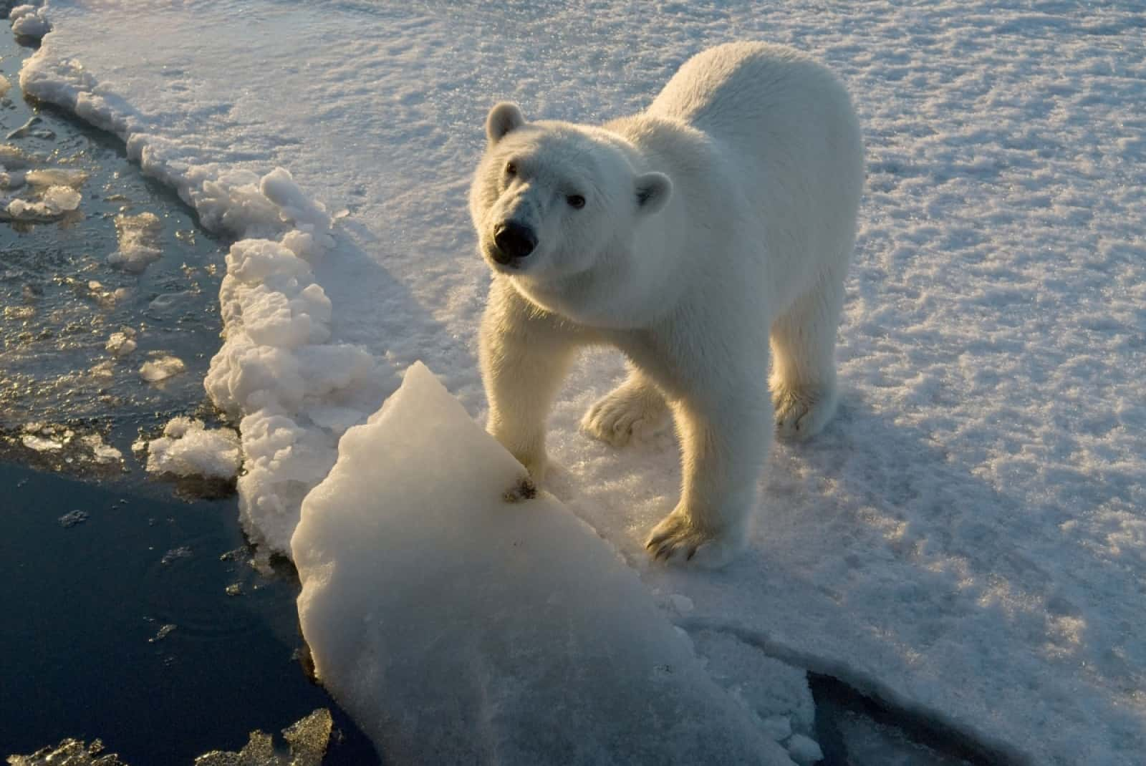
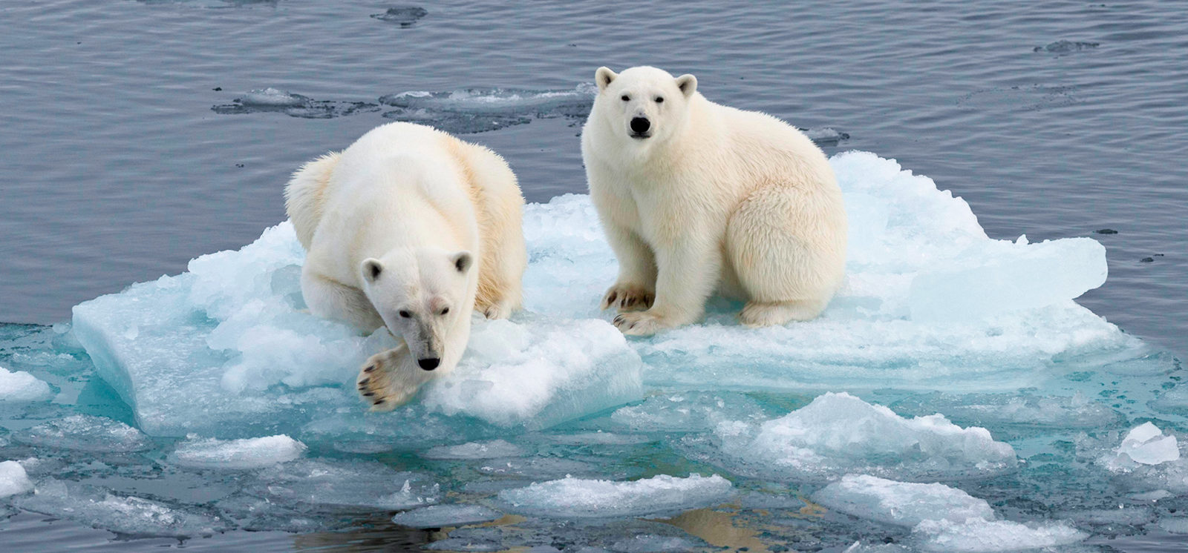
ROZWIĄZANIA EDUKACYJNE
Aby zmniejszyć skutki zmian klimatu, edukacja powinna przede wszystkim uczyć rozumienia podstawowych zjawisk, takich jak efekt cieplarniany, oraz pokazywać, jaki wpływ ma działalność człowieka na środowisko. Ważne jest też rozwijanie krytycznego myślenia, żeby odróżniać rzetelne informacje od dezinformacji, np. w odniesieniu do raportów IPCC.
Edukacja powinna łączyć wiedzę z praktyką, ucząc codziennych działań, takich jak oszczędzanie energii czy korzystanie z rozwiązań opartych na energia słoneczna. Równie istotne jest kształcenie umiejętności potrzebnych w „zielonej gospodarce” oraz edukowanie nie tylko młodzieży, ale też dorosłych, aby zmiany obejmowały całe społeczeństwo.

Slide 13
Co każdy może zrobić dla ochrony klimatu?
Biorąc pod uwagę fakt, że prawie każda nasza czynność zwiększa pulę gazów cieplarnianych, powinniśmy podjąć działania zmniejszające wielkość naszych osobistych emisji. Rezygnacja z lotów samolotem, dieta bardziej roślinna, powstrzymanie zapędów konsumenckich, korzystanie z odnawialnych źródeł energii, to wszystko jest w zasięgu większości z nas. Indywidualne działania są potrzebne, ale nie wystarczą. Najważniejsze są zmiany systemowe. Potrzebujemy zmian w prawodawstwie, w gospodarowaniu zasobami, rolnictwie, podejściu do rozwoju i do natury. Zmiany systemowe nie dzieją się same. Musimy wybierać mądrych polityków i wywierać na nich nieustanną presję. Zadawać pytania, podpisywać petycje, pisać do posłów, do swoich przedstawicieli w sejmie i samorządzie, brać udział w konsultacjach, organizować się, rozmawiać z innymi, interesować się, dokształcać . Zmiany w prawie wymagają poparcia społecznego. Razem jesteśmy siłą. Każdy z nas może chronić klimat. Nie podgrzewaj atmosfery!

Slide 14
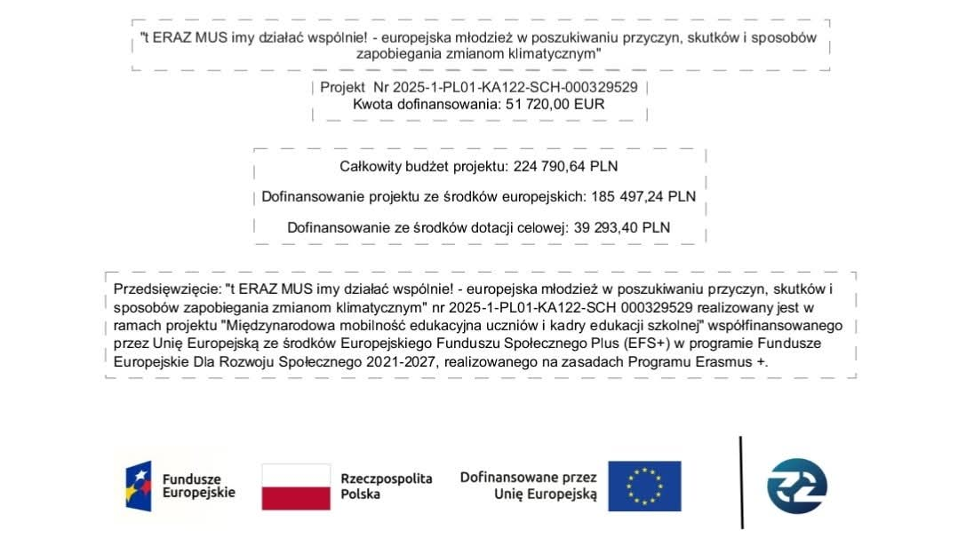

Slide 15
Solutions that should be implemented to reduce the effects of climate change.

Slide 16
Technical solutions
1. Energy transition
The foundation is moving away from fossil fuels toward renewable energy sources:
solar and wind energy (photovoltaic farms, wind turbines)
development of energy storage (batteries, hydrogen)
smart energy grids that optimize energy consumption
2. Energy efficiency
Reducing energy use without losing comfort:
thermal modernization of buildings (insulation, modern windows)
energy-efficient appliances and LED lighting
energy management systems in buildings
3. Sustainable transport
development of electric vehicles and charging infrastructure
low-emission public transport (trams, metro, electric buses)
promoting cycling and walking transport

Slide 17
Energy transition.
Solar energy
Wind energy

Slide 18
Recuperation
Recuperation is an intelligent air exchange system in which fresh and clean air is supplied to rooms, while used air is removed outside. This process takes place in a controlled way thanks to a ventilation unit – a heat recovery ventilator (recovery unit), which additionally recovers heat energy from the air extracted from the building.

Slide 19
Heat pumps
A heat pump is an eco-friendly and efficient heating device that draws renewable energy from the environment (air, ground, or water) and converts it into heat for space heating and domestic hot water. It operates using electricity by transferring heat from a lower-temperature source to a higher-temperature source (the heating system).

Slide 20
Energy efficiency
LED bulbs
Building thermal modernization

Slide 21
Sustainable transport
low-emission public transport
development of electric vehicles

Slide 22
Organizational solutions.
Organizational solutions to reduce the effects of climate change involve introducing appropriate regulations, managing resources, and shaping social behaviour. Countries create rules that limit emissions and support pro-environmental actions through taxes, subsidies, and energy standards. Companies implement environmental strategies, monitor emissions, and use energy and raw materials more efficiently.
Also important is the organisation of transport and urban space, for example the development of public transport and low-emission zones. Public education and international cooperation, such as the Paris Agreement, also play a key role. These measures are complemented by adaptation actions, such as systems for responding to extreme weather events.

Slide 23
low-emission zones

Slide 24
subsidies.
FEnIKS Programme (European Funds for Infrastructure, Climate, Environment):
This is the main source of financing. It supports projects aimed at reducing greenhouse gas emissions, developing a low-carbon economy, and investing in protection against the effects of climate change.
Clean Air Programme:
Grants for replacing heating systems and thermomodernization of single-family houses, including modern heat sources. Up to 100% co-financing can be obtained in the highest income bracket (for low-income individuals meeting energy efficiency requirements).
My Heat (2026):
Subsidies covering 30% or 45% (up to PLN 21,000) for heat pumps in new single-family houses.
Adaptation of cities and rural areas:
Funding of 70–85% for water retention systems, drought and flood protection, and surface de-sealing (e.g. within programmes for Eastern Poland).
Thermomodernization tax relief (2026):
Possibility to deduct up to PLN 53,000 in personal income tax (PIT) for home insulation and replacement of heating sources.

Slide 25
EU policy
Long-term goal:
To limit the increase in global temperature to well below 2°C (and ideally to 1.5°C), in order to prevent the most catastrophic effects of climate change.
Climate neutrality:
The agreement aims to achieve a balance between greenhouse gas emissions and their removal in the second half of the 21st century.
Commitment mechanism (NDCs):
Countries submit national emission reduction plans (Nationally Determined Contributions, NDCs), which are reviewed every 5 years to increase climate ambition over time.
Financial support:
Developed countries have committed to supporting developing countries in their climate actions.
Ratification:
The agreement has been ratified by most countries worldwide, including Poland, making it a globally binding treaty.

Slide 26
Educational solutions
To reduce the effects of climate change, education should primarily teach an understanding of basic phenomena such as the greenhouse effect and show how human activity impacts the environment. It is also important to develop critical thinking skills in order to distinguish reliable information from misinformation, for example in relation to IPCC reports.
Education should combine knowledge with practice, teaching everyday actions such as saving energy or using solutions based on solar energy. Equally important is developing skills needed in the “green economy” and educating not only young people but also adults, so that changes involve the whole society.

Slide 27
What can everyone do to protect the climate?
Considering the fact that almost every one of our actions increases the amount of greenhouse gases, we should take steps to reduce our personal emissions. Giving up air travel, adopting a more plant-based diet, resisting overconsumption, and using renewable energy sources are all within reach for most of us. Individual actions are necessary, but not sufficient. The most important changes are systemic ones.
We need changes in legislation, resource management, agriculture, and in our approach to development and nature. Systemic change does not happen on its own. We must choose wise politicians and continuously put pressure on them. Ask questions, sign petitions, write to members of parliament and our representatives in local and national government, take part in public consultations, organise ourselves, talk to others, stay informed, and educate ourselves.
Changes in law require public support. Together we are a force. Each of us can protect the climate. Don’t heat up the atmosphere!

